Slide 1
WEB Sitesi Bakım İşlemleri
Nbp220 web projesi yönetimi

Slide 2
Windows Server 2016 Sunucu Güncelleme
Web sunucunun bakımları yapılırken önce işletim sisteminin güncellemesi gerekmektedir.
Windows Server 2016'da, güncelleme davranışını değiştirmek için kullanılabilir GUI seçeneği yoktur.
Bu sebeple güncelleme seçeneklerini yapılandırmak için registry ayarları yapmak gerekiyor.

Slide 3
Windows Server 2016 Sunucu Güncelleme
Windows her zaman aşağıdaki anahtar kaydına göre davranmaktadır.
HKEY_LOCAL_MACHINE\SOFTWARE\Policies\Microsoft\Windows\WindowsUpdate\AU

Slide 4
Windows Server 2016 Sunucu Güncelleme
Genellikle 'AUOptions' adlı anahtar 2-5 aralığında bir değere sahiptir ve şu anlama gelir:
- 2 = İndirmeden önce bildir.
- 3 = Kurulumu otomatik olarak indir ve bildir.
- 4 = Kurulumu otomatik olarak indir ve planla. Yalnızca ScheduledInstallDay ve ScheduledInstallTime için değerler varsa geçerlidir.
- 5 = Otomatik Güncelleştirmeler gerekiyor ve kullanıcılar bunu yapılandırabilir.
Ancak "1" değerine sahip bir "NoAutoUpdate" anahtarı varsa, Windows tarafından hiçbir güncelleme işlenmez.

Slide 5
Windows Server 2016 Sunucu Güncelleme
Powershell ile güncelleme ayarlama
Kayıt defteri anahtarını doğrudan Powershell yardımı ile değiştirebilirsiniz:
Set-ItemProperty -Path HKLM:\SOFTWARE\Policies\Microsoft\Windows\WindowsUpdate\AU -Name AUOptions -Value 3

Slide 6
Windows Server 2016 Sunucu Güncelleme
SCONFIG
SConfig temel olarak güncelleme ayarları gibi yapılandırma görevleri için yeterli olan basit bir toplu iş komut dosyasıdır.
SConfig isteminde güncelleme ayarları yapılandırmasına girmek için ‘5’ seçeneğini belirleyebilir ve ardından şunları seçebilirsiniz:
A - Güncellemeleri otomatik olarak tara, indir ve yükle. Kurulumdan sonra yeniden başlatın.
D - Otomatik olarak tara, güncellemeleri indir
M - Asla güncellemeleri kontrol etme, manuel olarak tetikleyin.

Slide 7
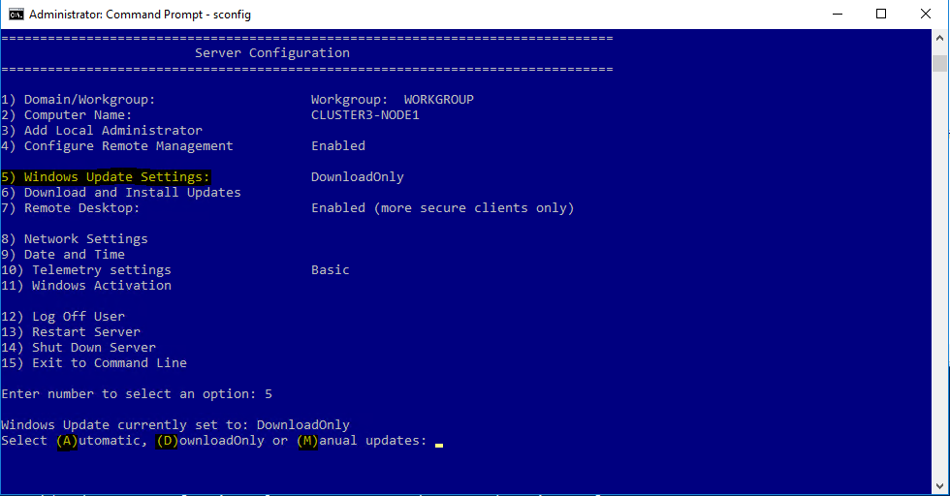
Windows Server 2016 Sunucu Güncelleme
Yönetici izinlerine sahip bir komut istemi açın ve SCONFIG'i oradan çalıştırın.

Slide 8
Windows Server 2016 Sunucu Güncelleme
Group Policy
Güvenilen GPO'ları her zaman bir Active Directory etki alanı ortamında kullanabilirsiniz. Ayarlar, ‘Yerel Bilgisayar İlkesi> Bilgisayar Yapılandırması> Yönetim Şablonları> Windows Bileşenleri> Windows Update’ altında bulunur.
Burada aynı sayı aralığını yapılandırabilirsiniz.

Slide 9
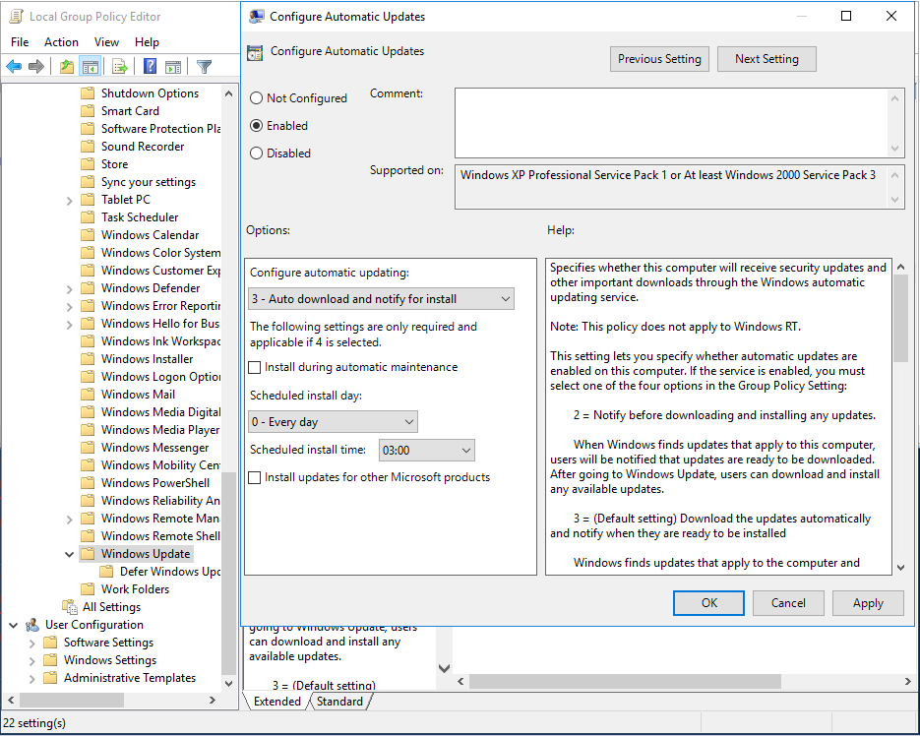
Windows Server 2016 Sunucu Güncelleme

Slide 10
Windows Server 2016 Sunucu Güncelleme
Planlama Günü / Saati
Güncelleme ayarlarını “Kurulumu otomatik olarak indir ve planla” olarak ayarladığınızda, hangi gün / saatin güncellenmesi gerektiğine kendiniz karar vermek de olabilir.
Bu, kayıt defterindeki ScheduledInstallDay ve ScheduledInstallTime anahtarları kullanılarak yapılabilir.

Slide 11
Windows Server 2016 Sunucu Güncelleme
ScheduledInstallDay
Değer
0 | Her gün yükle
1-7 | Pazar = 1 ve Cumartesi = 7 olduğu haftanın belirli günü
ScheduledInstallTime
Değer
0-23 | 24 saat biçiminde günün saati

Slide 12
Windows Server 2016 Sunucu Güncelleme
Zamanlanmış Yükleme Gününü Salı olarak Ayarlama:
Set-ItemProperty -Path HKLM:\SOFTWARE\Policies\Microsoft\Windows\WindowsUpdate\AU -Name ScheduledInstallDay -Value 3
Zamanlanmış Kurulum zamanını 06:00 olarak ayarlama:
Set-ItemProperty -Path HKLM:\SOFTWARE\Policies\Microsoft\Windows\WindowsUpdate\AU -Name ScheduledInstallTime -Value 6

Slide 13
Kaynakça
1- http://www.darrylvanderpeijl.com/windows-server-2016-update-settings/E.T.:30.01.2020

